Slide 1
소셜네트워크분석 Social Network Analaysis
Mini Project
회사의 관심분야
글로벌소프트웨어학과
2017315018 방제호
2017315023 이지원

Slide 2


3학년, 진로방향 탐색의 시간
Company
Graduate School

Slide 3

3학년, 진로방향 탐색의 시간
꼭! 회사를 지정해서 그 회사의 대한 모든 것을 샅샅이 알아야합니다!

Slide 4


3학년, 진로방향 탐색의 시간
원하는 회사에 들어가고 싶은데..
이 회사는 어디에 관심이 있지?
Company

Slide 5
문제 정의
요새 대학생들은 자신의 분야를 확고하게 정하지 못하고, 어떤 분야가 뜨고 있는 지 알기 어렵다.

Slide 6
목표 설정
계열사별로 회사의 관심사를 연도별로 나눠 IT 대기업들의 변화를 쉽게 분석하여 준비하자!

Slide 7


DataSet
Company Acquisitions Data
Data of Companies acquired by 7 top companies as of May 2018
총 917개
상위 7개 회사
Google
Microsoft
Facebook
Apple
Yahoo
Twitter
IBM
1980s ~ 2018
인수 & 합병

Slide 8
DataSet
Company Acquisitions Data
Data of Companies acquired by 7 top companies as of May 2018
총 917개
Columns
AcquisitionID
AcquisitionMonth
AcquisitionMonthDate
AcquisitionYear
Company
Business
Country
Value (USD)
Derived products
ParentCompany
ID
인수 월
인수 일
인수 연도
회사
사업
국가
가치
계열사
모회사

Slide 9
Data Preprocessing – 필요한 데이터 추출
Columns
AcquisitionID
AcquisitionMonth
AcquisitionMonthDate
AcquisitionYear
Company
Business
Country
Value (USD)
Derived products
ParentCompany
ID
인수 월
인수 일
인수 연도
회사
사업
국가
가치
모회사계열
모회사
Columns
AcquisitionYear
Business
ParentCompany
인수연도
사업
모회사
Drop

Slide 10
Data Preprocessing – 기업분야별
ParentCompany
Google
Yahoo
Microsoft
Apple
IBM
Facebook
Twitter
Category
Internet Search
Computing platform
SNS
Grouping

Slide 11
Data Preprocessing – 연도별
1980s~2018
2015
2010
1988
2005
2001
1994
1992
1991
…
연도별 분류
1988~1999
2000~2004
2005~2009
2010~2014
2015~2018
Grouping

Slide 12



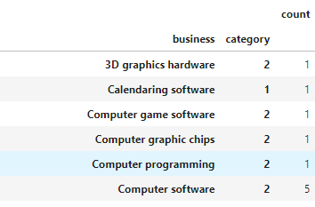
Data Preprocessing – .vec
Business
Grouping
Category

Slide 13
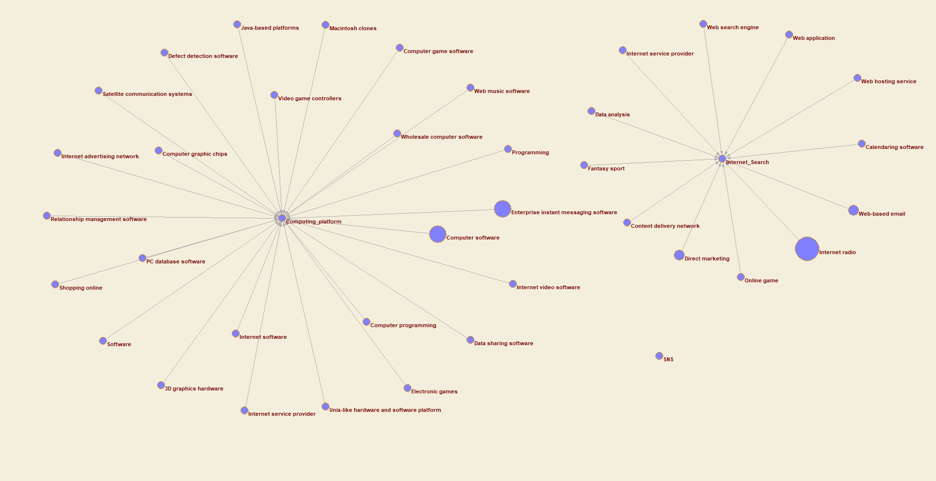
1988~1999 big company extend business
SNS계열
없음
Computing platform계열
enterprise instant messaging software
Computer software
Internet Search계열
Internet radio
Web-based email

Slide 14
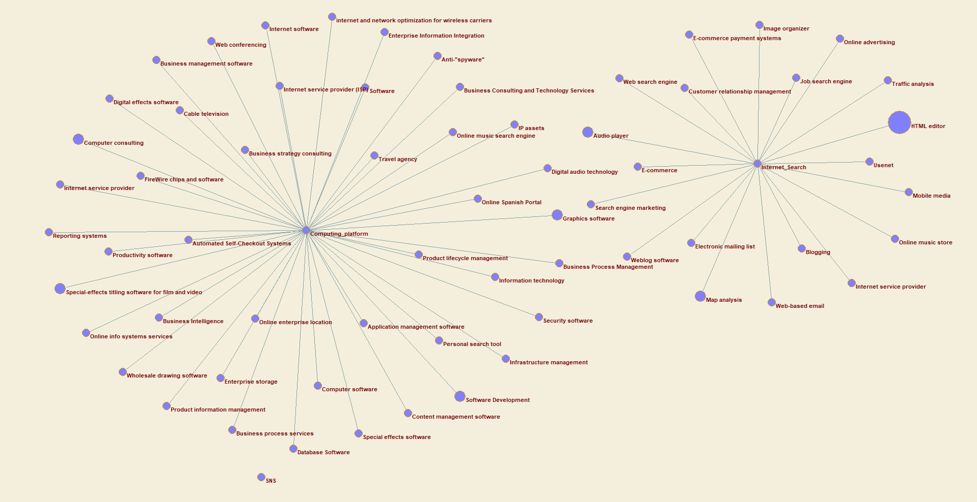
2000~2004 big company extend business
SNS계열
없음
Computing platform계열
전보다 다양하게 분야로 확장
Internet Search계열
HTML editor

Slide 15
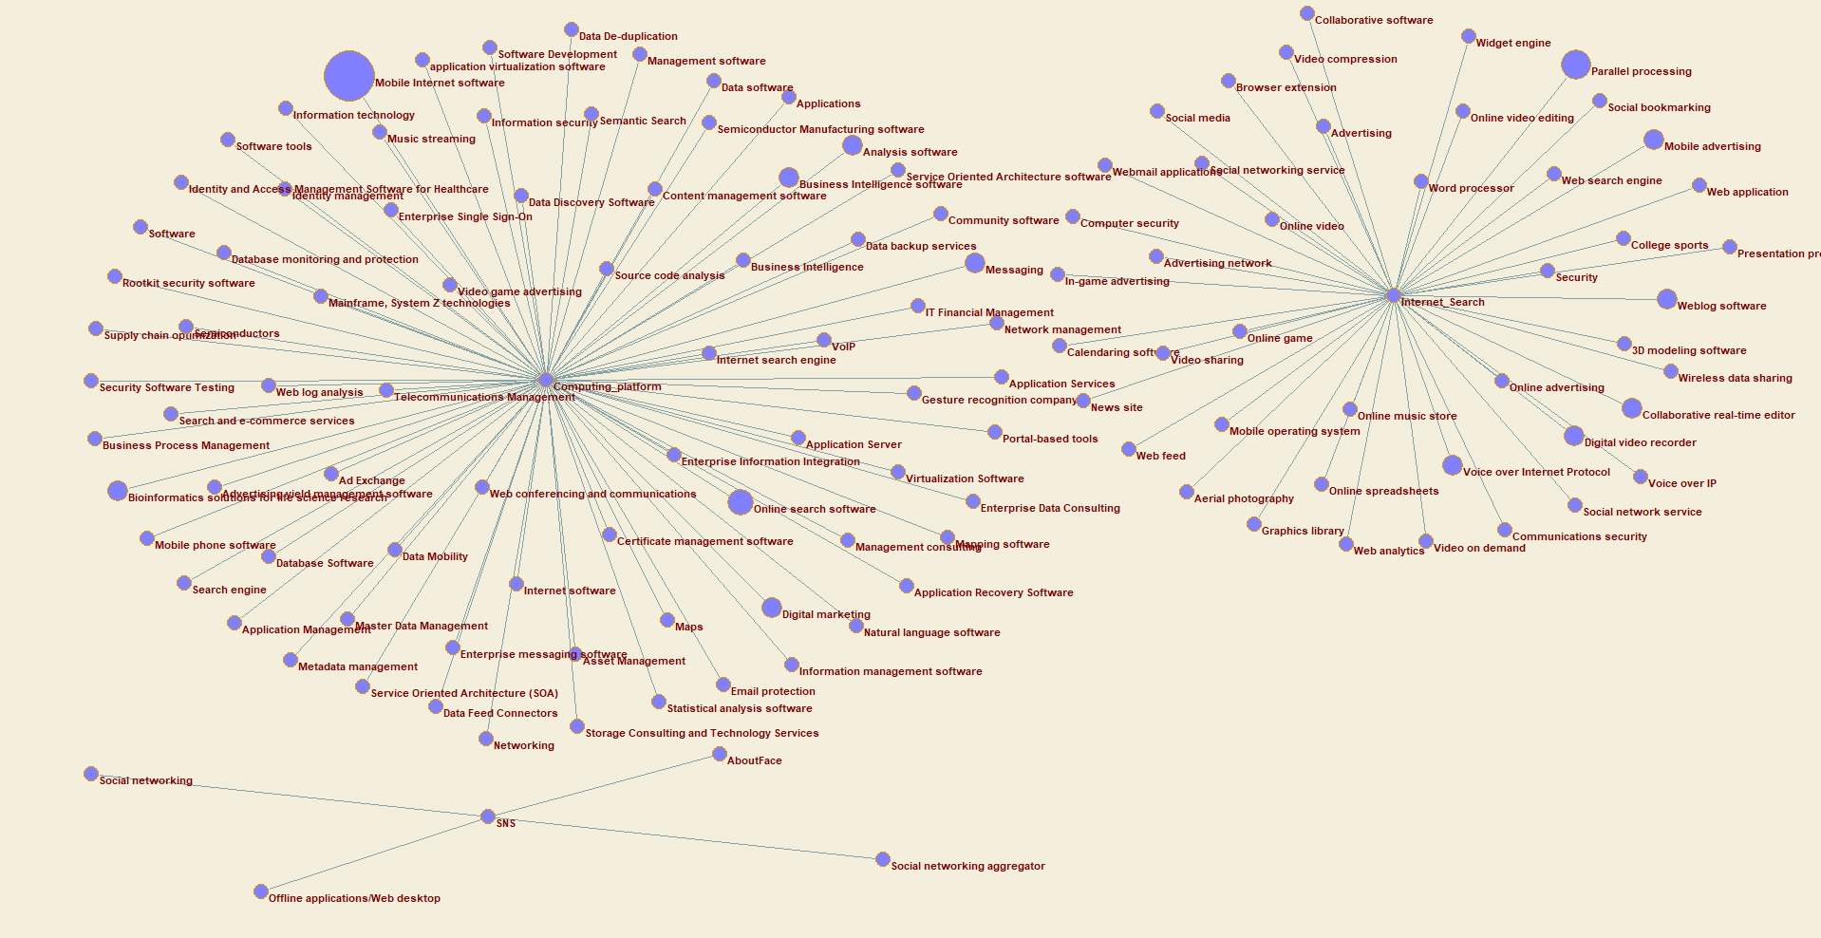
2005~2010 big company extend business
SNS계열
초기단계
Computing platform계열
Moblie Internet software
모바일로 관심 상승
Internet Search계열
Parellel processing

Slide 16
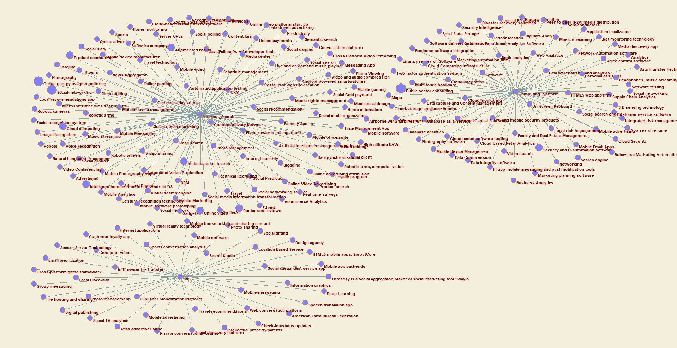
2011~2014 big company extend business
SNS계열
발달 시작
Computing platform계열
Social networking
Cloud service, 자연어처리 관심
인터넷 발전으로 여러 분야 확장
Internet Search계열
Public sector consulting

Slide 17
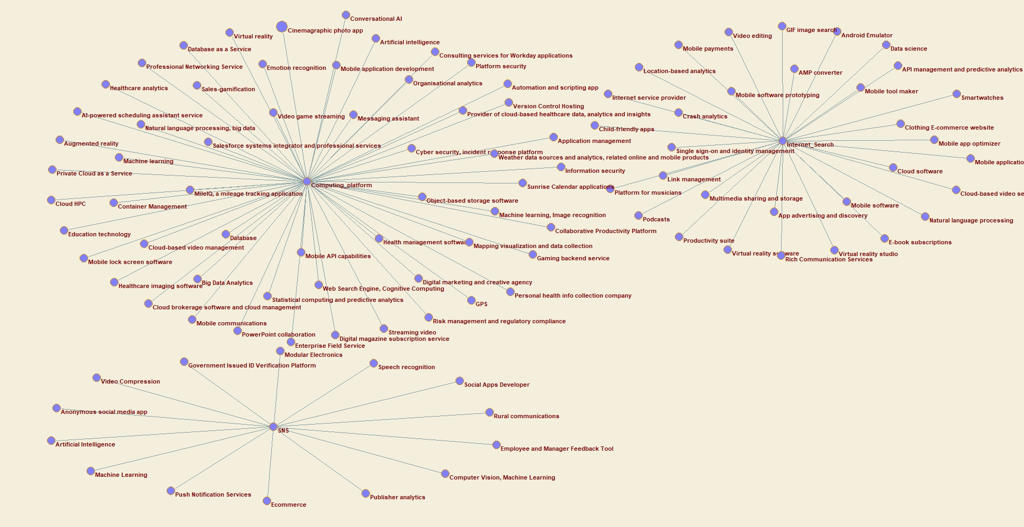
2015~2018 big company extend business
SNS계열
AI 산업 관심
Computing platform계열
Moblie Internet software
Internet Search계열
E-book, E-commerce 등장

Slide 18
Future works..
Category
Internet Search
Computing platform
SNS
ParentCompany
Google
Microsoft
Facebook
Apple
Yahoo
Twitter
IBM

Slide 19
Thank you

